Slide 1
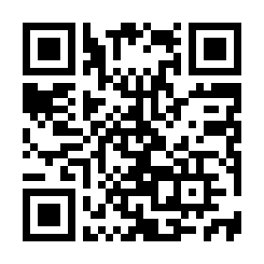
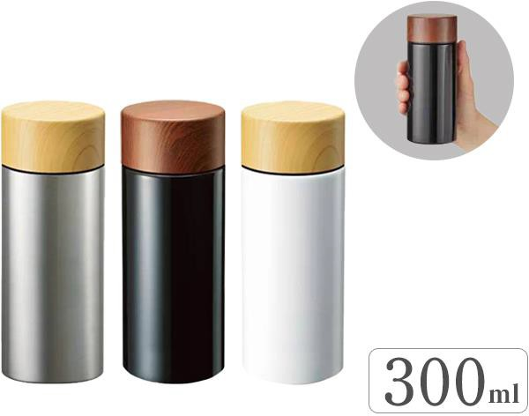
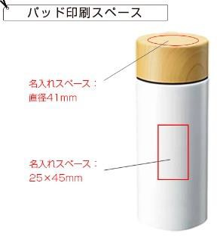
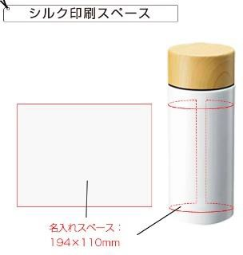
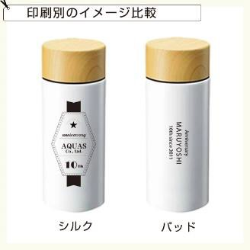
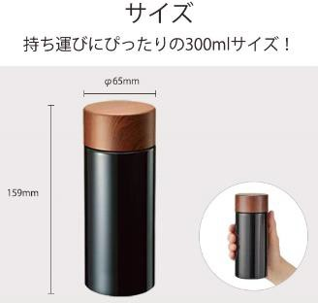
提案書（ 商品情報 ）
（会社名）
TEL：（電話番号）
サーモ ステンレスボトル 300ml | 使うたびにほっと和む、木のぬくもりを感じさせるデザインのサーモボトルです。
QRコードから商品ページをご覧頂けます
商品ID | 31813800
定価 | 2,640円 | 販売価格 | 1,626円
注文可能数 | 24個〜 単位未満の注文については、お問い合わせください。
セット内容 | サーモ ステンレスボトル（水筒）×1、取扱説明付（紙箱面）※食品衛生検査済
色 | シルバー、ホワイト、ブラック／色指定可
サイズ | 本体：Φ65×159（mm）、容量：300ml、個箱：68×170×69（mm）
生産国 | -
材質 | ステンレス（18-8）、PP 他
パッケージ | PE袋、紙箱
名入れ | ※印刷方法：パッド、回転シルク ※名入れ箇所：蓋、本体側面 ※名入れスペース：蓋：Φ41mm（パッド） 本体側面：W25×H45mm（パッド）、W194×H110mm（回転シルク）
在庫は流動的で、価格は暫定値です。決定前に必ず在庫確認と正式なお見積りをご依頼ください。

